Slide 1





hyper的开源之路
从runv到kata containers
彭涛 bergwolf@hyper.sh

Slide 2
大纲:
hyper介绍
hyper container
hyper.sh
kata containers
总结

Slide 3






hyper: 来自中国的团队

Slide 4
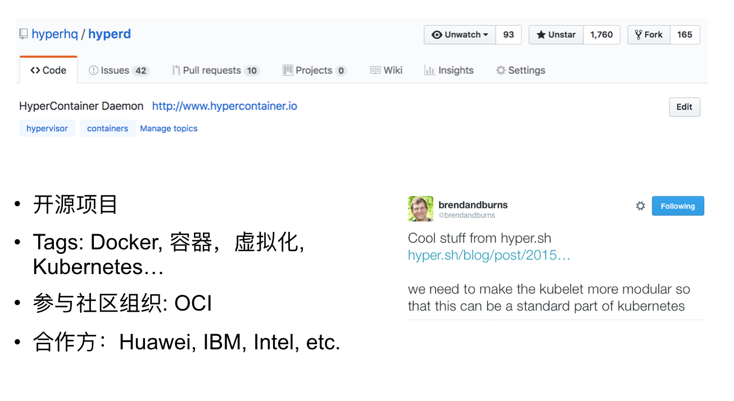
hyper: 一个国际化的项目

Slide 5
hyper的开源项目们
hyperqh/runv
OCI兼容的虚拟化容器runtime,对应于docker runC
hyperhq/hyperstart
虚机内的init服务程序
hyperhq/hyperd
虚拟化容器的运行时管理 daemon,类似 docker daemon
kubernetes/frakti
集成hyperd的kubernetes CRI实现
openstack/stackube
以kubernetes为中心集成frakti的openstack发行版

Slide 6
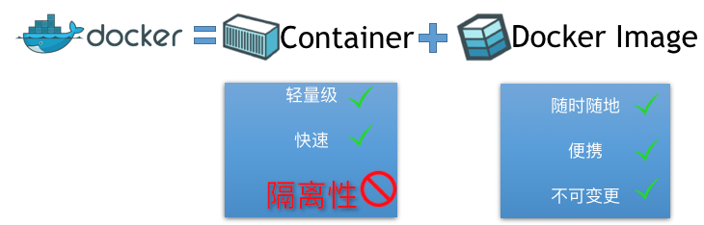
Docker Container

Slide 7
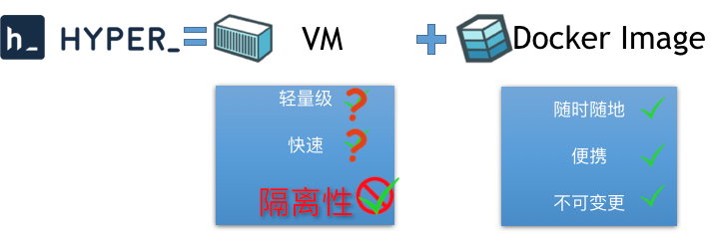
Hyper Container

Slide 8


Secure as VM, Fast as Container
亚秒级启动
<100ms ( Xeon 1270 3.5GHz )
~400ms (Pine64 ARM)
虚拟机级别隔离
仍然是虚拟机,只是非常快
高密度
5k vs 500 (传统虚机) per commodity server
可移植性
qemu/kvm, libvirt, Xen, kvmtool
x86, ARM, Power, Mainframe

Slide 9
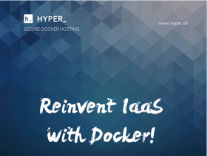
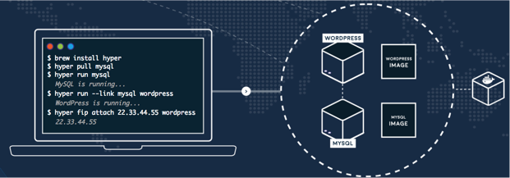
hyper.sh: 从开源项目到产品
为什么要做 hyper.sh 服务
有个想法把它实现：开源项目
有个项目改变世界：做出产品
hyper.sh 产品与开源项目的关系
基于 hyper 开源项目
提供原生的云上的 docker/k8s 使用体验

Slide 10
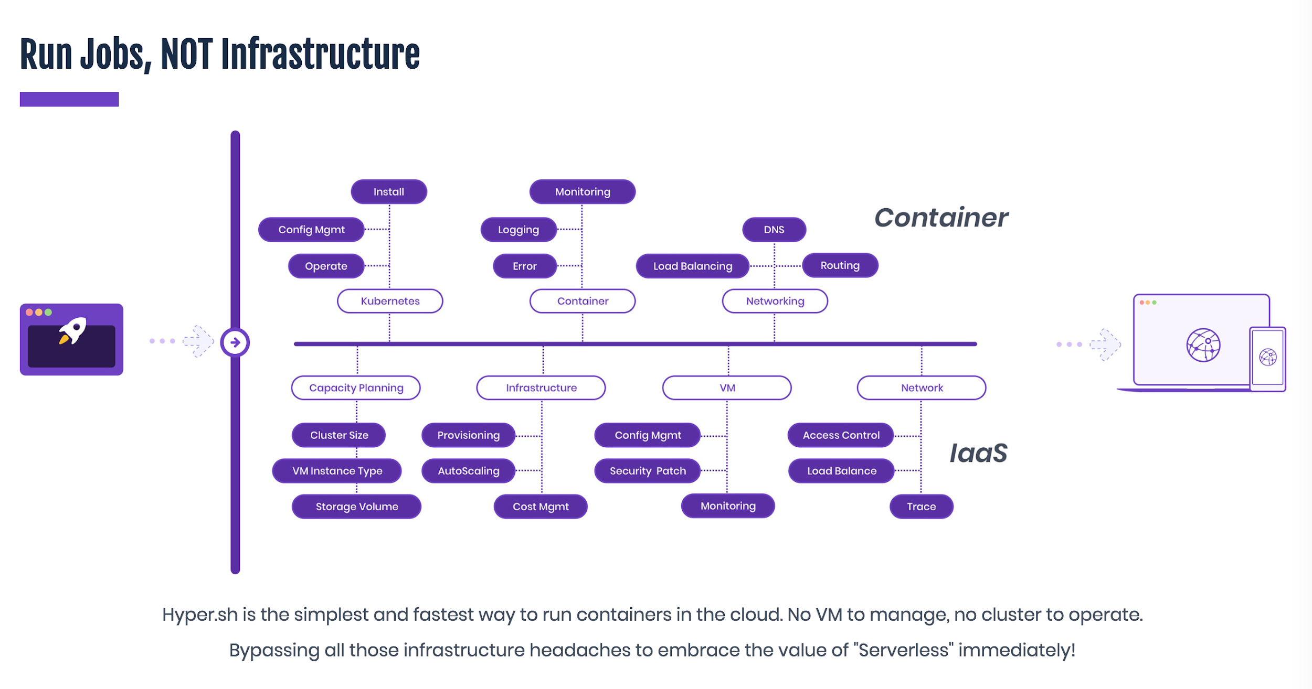
hyper.sh: 改变未来的最好方式是创造未来

Slide 11
hyper.sh: 改变未来的最好方式是创造未来
hyper.sh公司的人员早进入了市场...我认为,各大公共云都提供serverless容器基础设施只是时间早晚的问题.
-- Kubernetes联合创始人Brendan Burns
hyper.sh发布
AWS发布Fargate
2017年7月
2016年4月
2017年11月
微软发布Azure Container Instances

Slide 12
Clear Containers: 英雄所见略同
几乎和 runV 同时启动
类似的想法,不同的实现
早期合作: 共同使用 hyperhq/hyperstart
2017年10月奥斯汀会议敲定合并细节

Slide 13
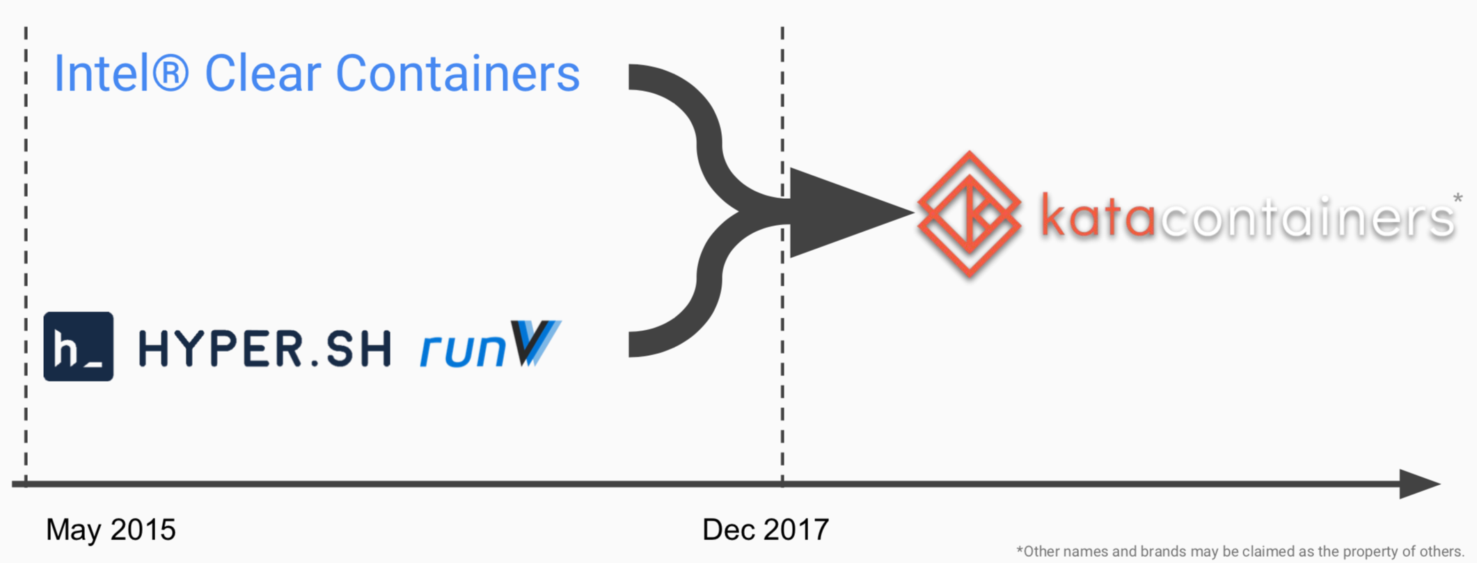

Slide 14

项目目标
厂商中立的开源项目
取 Clear Containers 和 runV 所长
虚拟化容器的事实标准

Slide 15
技术愿景
轻量快速的基于虚机的容器
无缝集成 Kubernetes(CRI), docker, openstack
多体系结构支持
多hypervisor支持

Slide 16
项目管理
架构委员会:
hyper, Intel, 华为, Google, 微软
OpenStack基金会管理
独立于其他OpenStack基金会项目
四个开放:
open source
open design
open development
open community

Slide 17
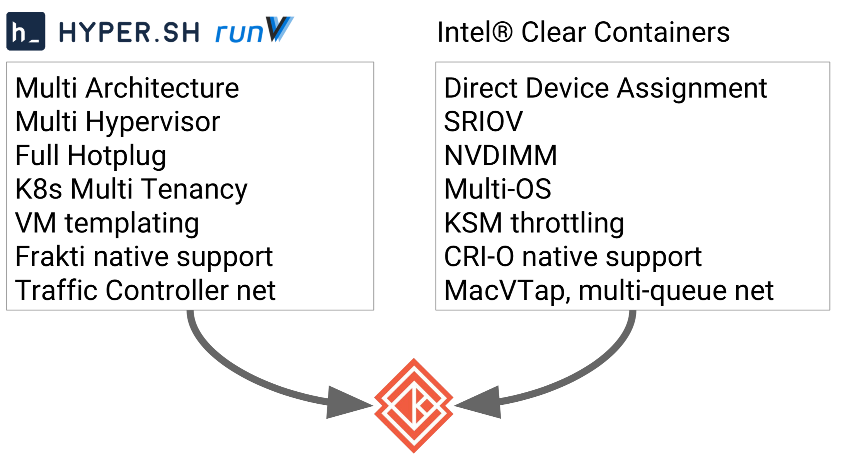

Slide 18
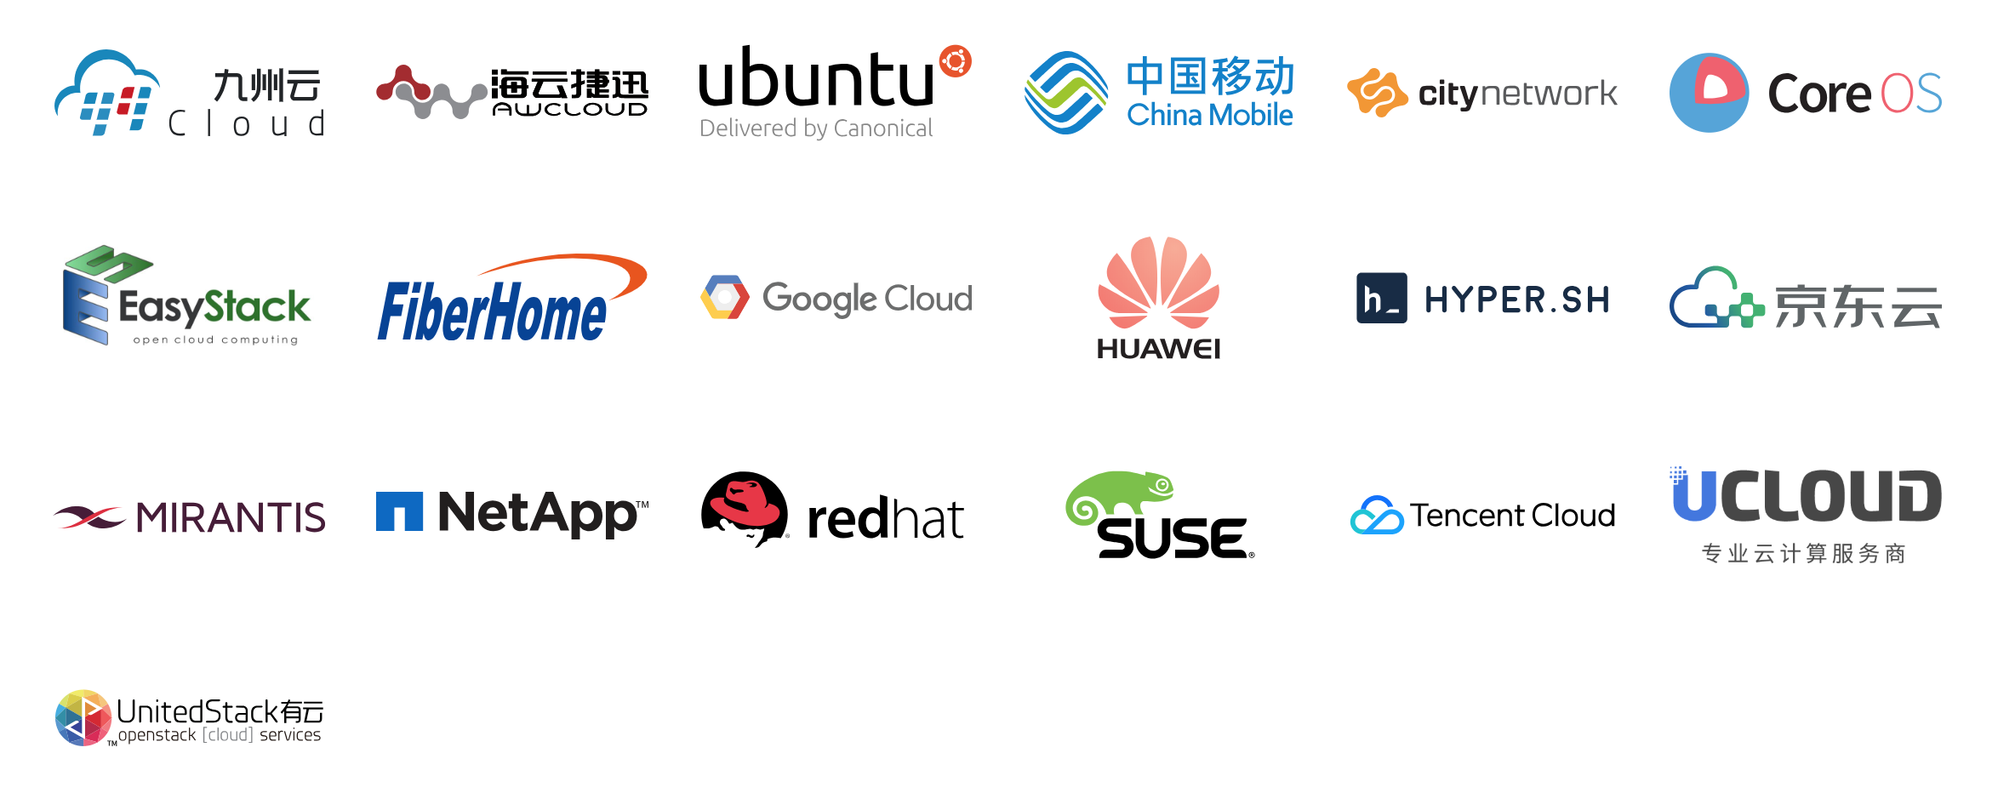


Notes:
十个中国公司

Slide 19
如何参与
https://katacontainers.io/
https://github.com/kata-containers/
开发者指南
https://github.com/kata-containers/documentation/blob/master/Developer-Guide.md

Slide 20
总结
在基础架构领域, 开源是关键
开源能实现行业合作,集中力量办大事
中国公司能引领开源技术发展方向
中国创业公司能引领国际化开源项目

Slide 21
THANKS
我们的征途是星辰大海

